Slide 1
Работа школы в сложных социальных условиях
МБОУ «Красулинская ООШ» 2017

Slide 2
Количество подвозных детей

Slide 3
Социальный состав обучающихся

Slide 4
Количество учеников на учете ПДН

Slide 5
Учет ПДН по месту жительства

Slide 6
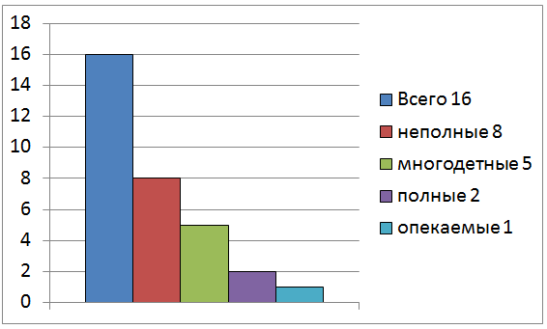
Категории детей состоящих на учете ПДН

Slide 7
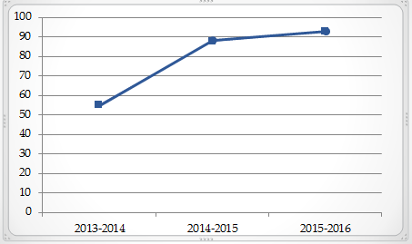
Количество детей в многодетных семьях

Slide 8
Школа-социокультурный центр

Slide 9
Цель:
Создание условий для развития духовно-нравственных ценностей участников образовательного процесса путём создания центра «Перспектива» в образовательном учреждении

Slide 10
Задачи:
Разработать и апробировать нормативно-правовые основы функционирования социокультурного центра «Перспектива»;
Интегрировать ресурсы ОУ и социальных партнёров;
Определить направления работы центра через изучение и анализ внутренней и внешней среды образовательного учреждения;
Расширить возможности самореализации личности учащихся.

Slide 11
Концепция: Школа-социокультурный центр села

Slide 12
Социальное партнерство

Slide 13
Направления работы центра

Slide 14
Ценности | Диагностика | События | Результат
ГРАЖДАНСКО-ПАТРИОТИЧЕСКОЕ Цель – воспитание гражданской идентичности и патриотизма, способствующих духовно-нравственному развитию учащихся
Патриотизм | Методика диагностики личностного роста (авторы: И.В. Кулешова, П.В. Степанов, Д.В. Григорьев) | Музейный проект «Россия и моя малая родина» (с представителями сельского социума) | Позитивное отношение к России, краю, малой родине
Гражданственность |  | Лекторий «Права. Обязанности. Ответственность» (с представителями ОВД), «Закон и мораль (с представителями РПЦ)» | Повышение уровня правовой культуры. Уменьшение правонарушений
Семья |  | Выставка - презентации «Реликвии моей семьи» (сельская общественность) | Активное участие в воспитательных событиях ОУ

Slide 15
Виды ресурсов | Ресурсы ОУ | Внешние ресурсы | Необходимые ресурсы
Финансовые | Стимулирующие выплаты из ФОТ ОУ, добровольные пожертвования родителей | Спонсорская помощь | Платные услуги
Материально-технические | Кабинеты ОУ, медицинский кабинет, спортзал, столовая, спортплощадка, спортивные инвентарь, интерактивный комплекс, компьютерный класс, мультимедийное оборудование, школьная библиотека, пришкольный участок, расходные материалы | Дом культуры, музыкальные инструменты и аппаратура, сельская библиотека | Обновление материально-технической базы
Кадровые | Учителя, медицинские работники ОУ, волонтёрские отряды детской организации | Тренер по греко-римской борьбе, родители, повара, психолог, специалисты дома культуры и художественной школы, представители РПЦ, библиотекарь | Эксперты, логопед, тренеры
Информационные | Стенды, сайты ОУ, школьная газета, памятки, буклеты, презентации | Районные СМИ | Интернет

Slide 16
Риски и способы их минимизации
Виды рисков | Содержание | Меры по минимизации рисков
Социальные | Отсутствие заинтересованности учащихся и родителей в деятельности центра, агрессивная социальная среда | использование социальных партнеров в информационно-разъяснительной работе с родителями, привлечение родителей к принятию решений по деятельности центра, PR-кампании, учет интересов учащихся и родителей, отчетные мероприятия, развитие взаимодействия с властями различного уровня, путем вовлечения центра в событийный формат сельской жизни

Slide 17
Виды рисков | Содержание | Меры по минимизации рисков
Финансовые | Отсутствие спонсорских средств и добровольных пожертвований | Участие в конкурсах и грантах, поддержка администрации сельского поселения
Материально-технические | Недостаточность материально-технической базы ОУ для удовлетворения потребностей центра | Привлечение внешних ресурсов сельского поселения, спонсоров
Кадровые | Отсутствие специалистов, отсутствие необходимых компетенций у имеющихся специалистов | Сотрудничество с КемГУ, центром занятости населения, ИМЦ, привлечение внешних ресурсов сельского поселения, финансовое стимулирование

Slide 18
Ожидаемые результаты
Сохранение и увеличение количества социально-устойчивых учащихся (99%)
Создание среды, ориентированной на формирование у учащихся положительных личностных качеств, занятость учащихся до 80%, расширение спектра возможностей самореализации
Активное участие социума села в деятельности центра «Перспектива» ( до 10%)
Укрепление материально-технической базы
Повышение качества образования (на 10%)
Повышение имиджа, конкурентоспособности

Slide 19
Эффекты
Экономический – платные дополнительные услуги, эффективное использования материальной базы, ученико-час – эффективность использования бюджетных средств, привлечение средств внешних источников (% возможностей)
Социальный – снижение уровня девиации, ранняя профориентация, наполнение портфолио, качественные характеристики ОУ, вовлеченность социума села
Функциональный - раскрытие потенциала педагогов
Экологический – экология личности, общества, места

Slide 20
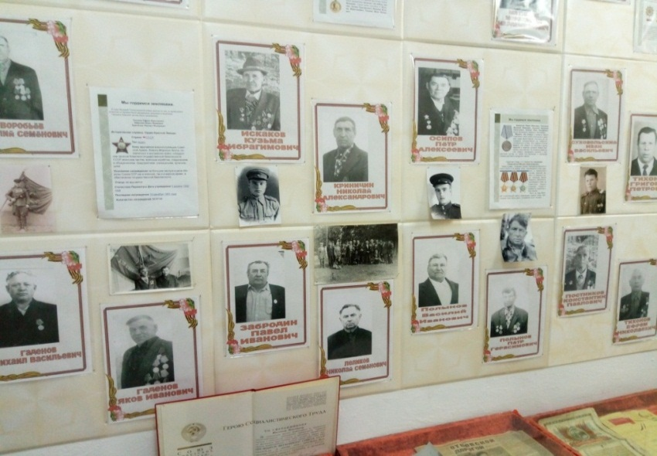
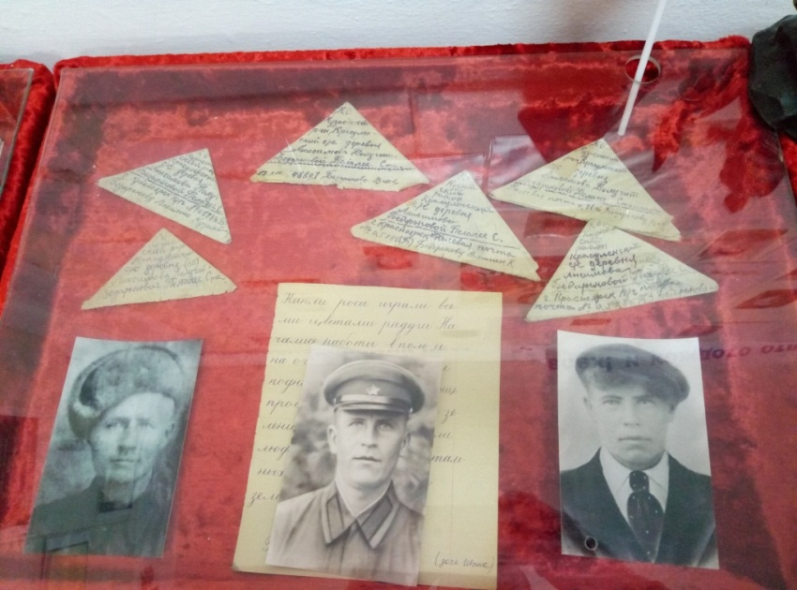
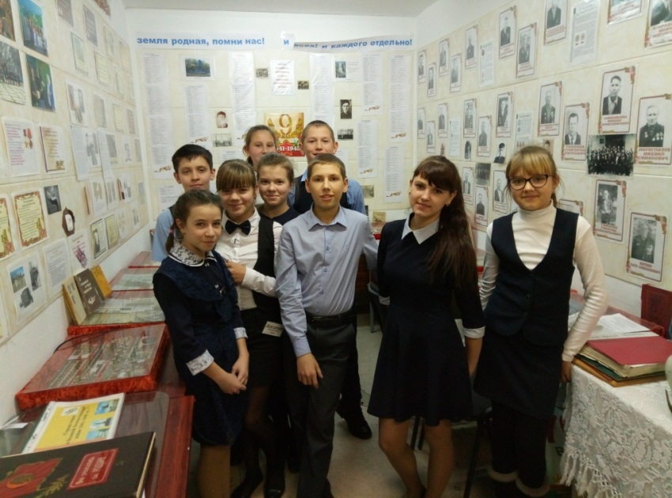
Военно-патриотический музей

Slide 21
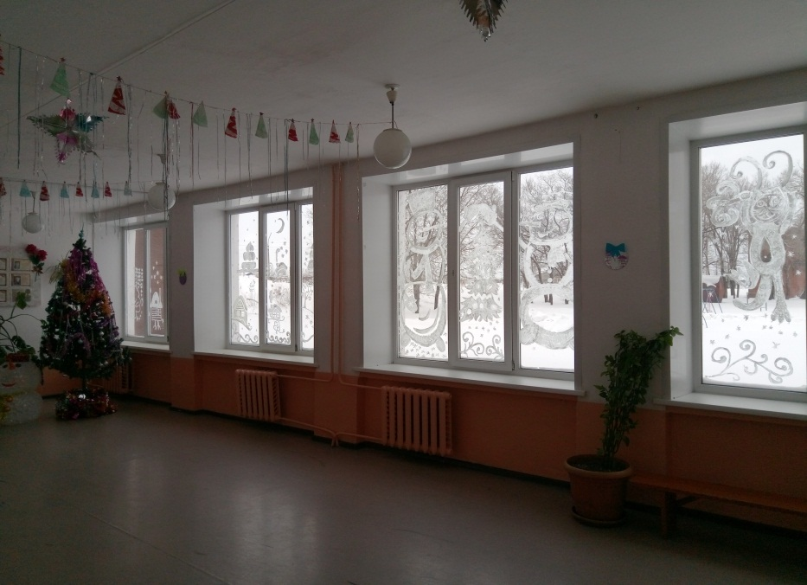
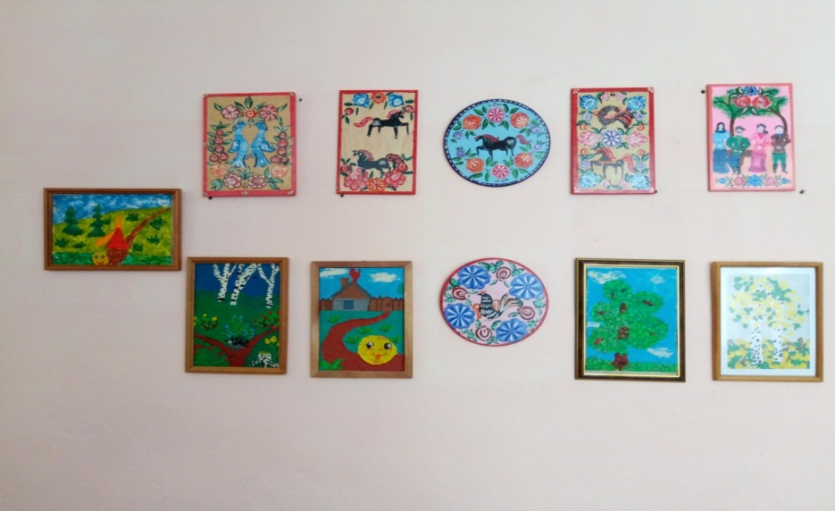
Художественная школа

Slide 22
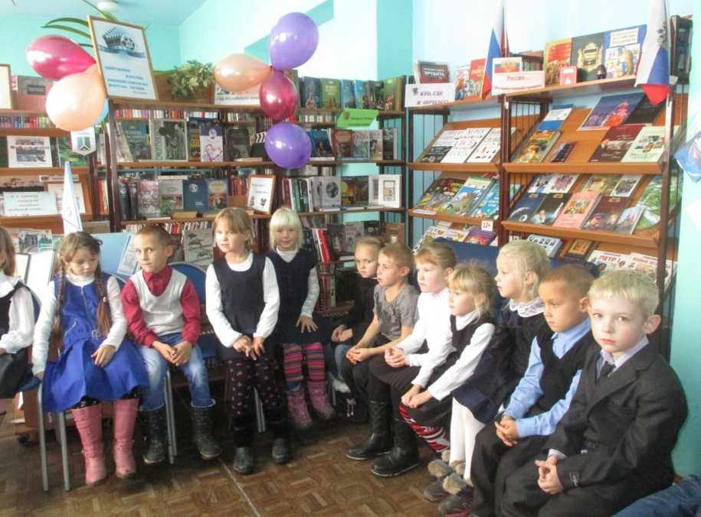
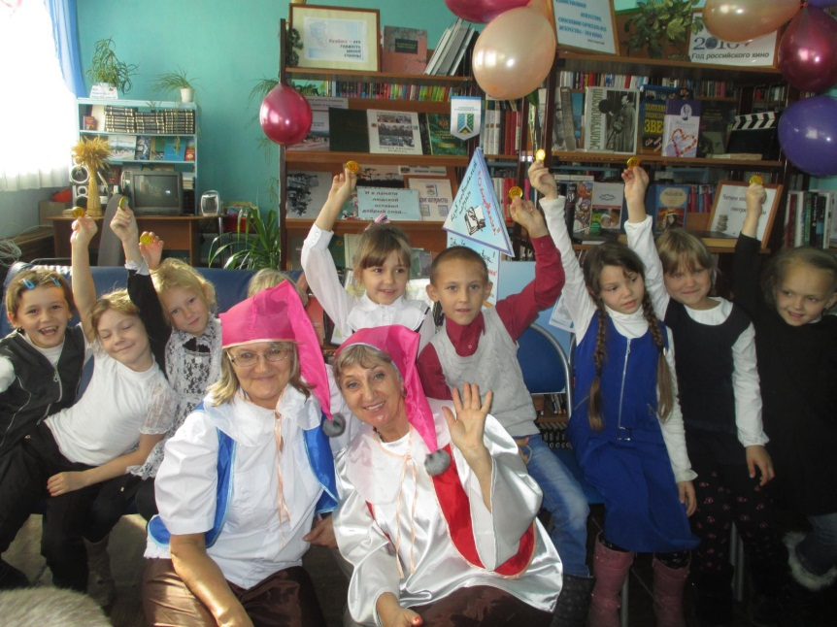
Работа с библиотекой

Slide 23
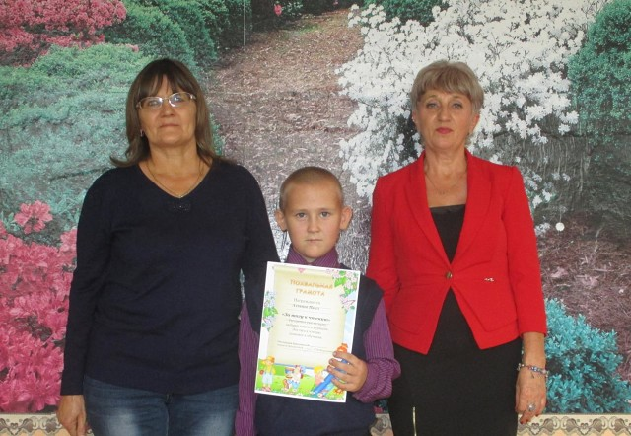
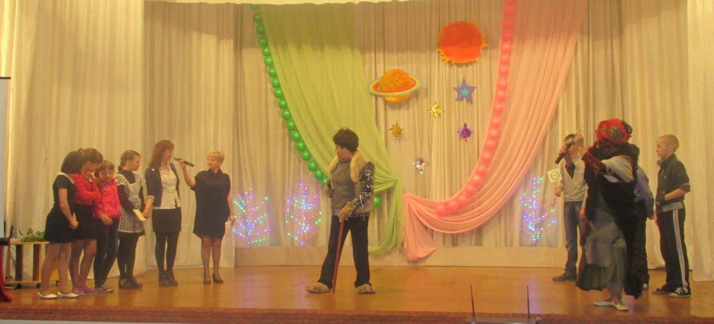
Работа с ДК

Slide 24
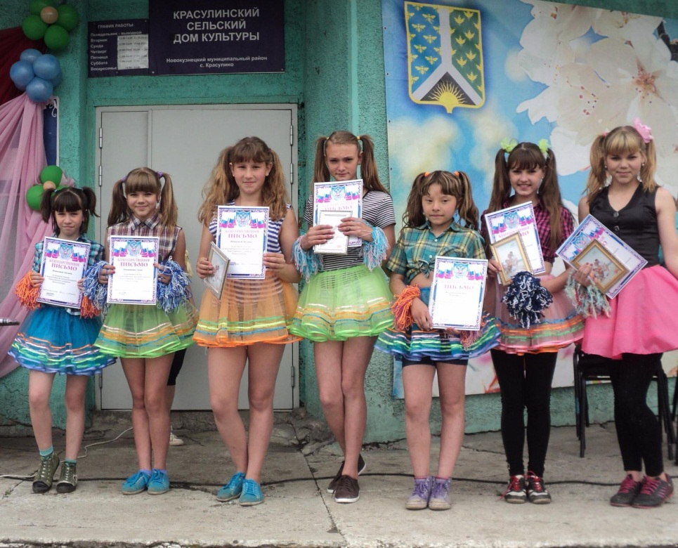
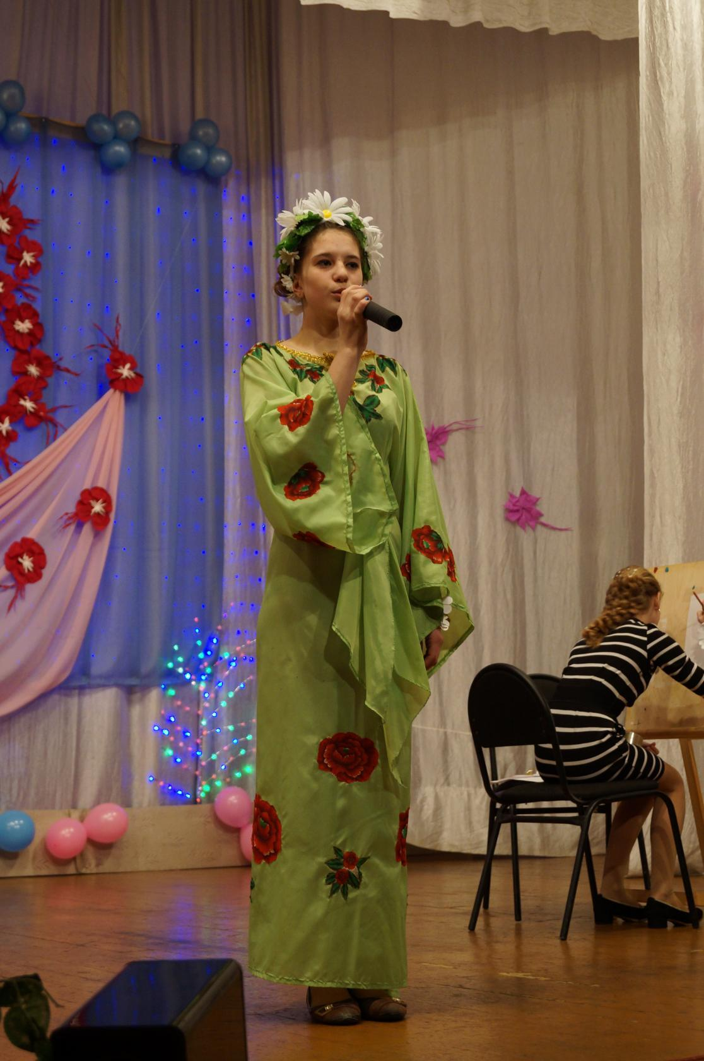
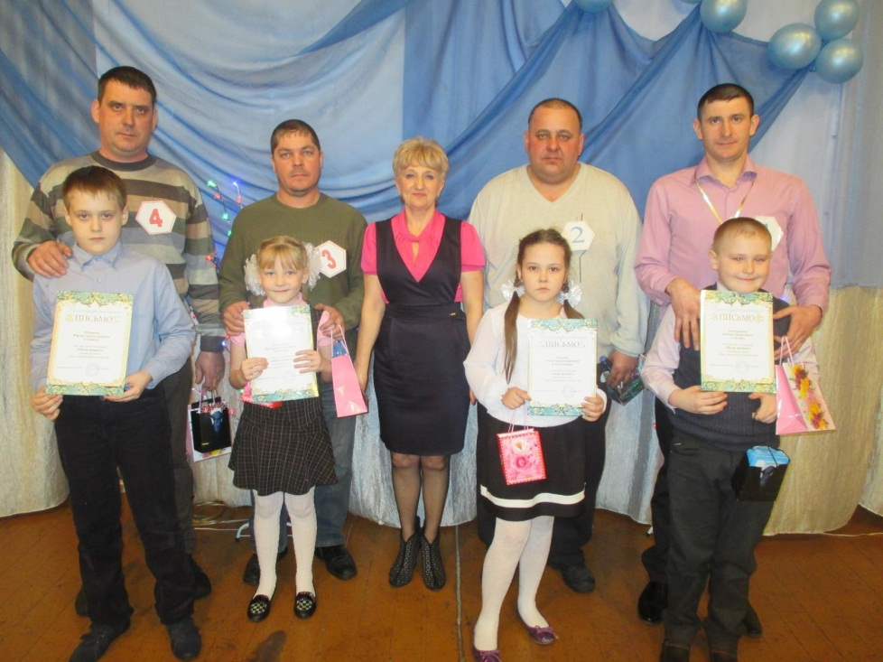

Slide 25
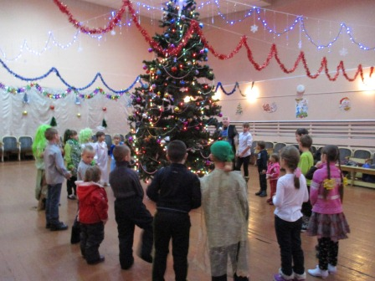
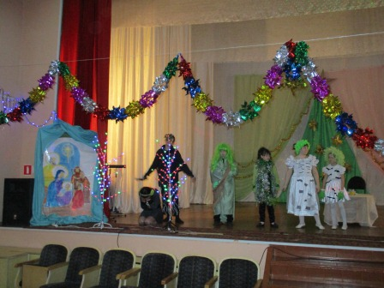
Воскресная школа

Slide 26
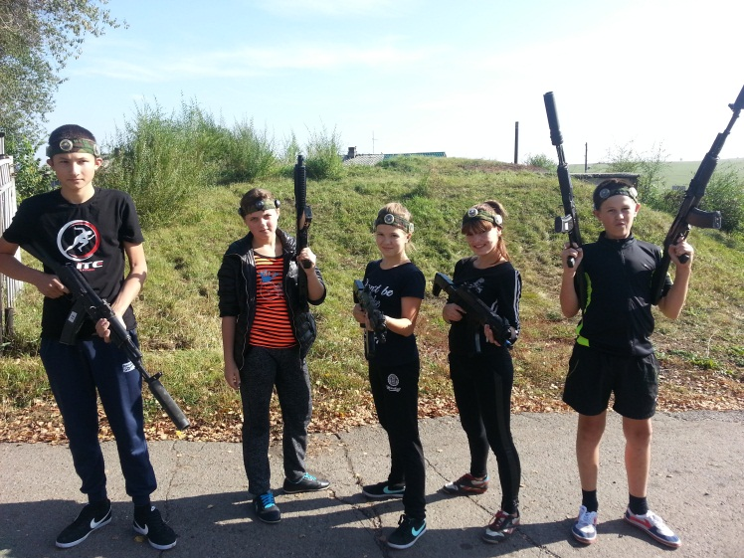
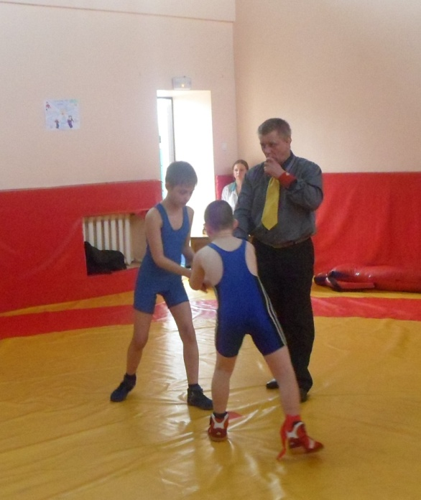
Спортивное направление

Slide 27
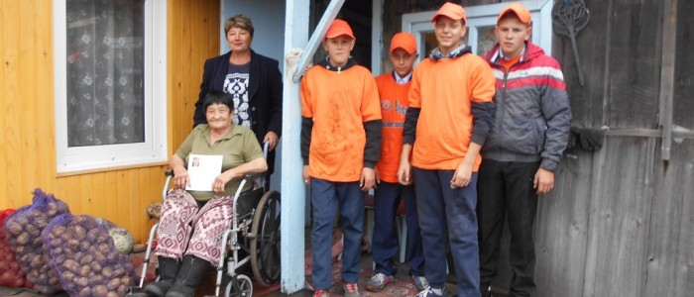
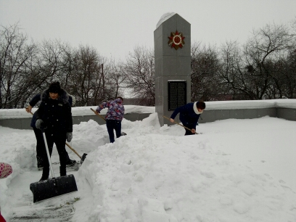
Волонтерский отряд и трудовое воспитание

Slide 28
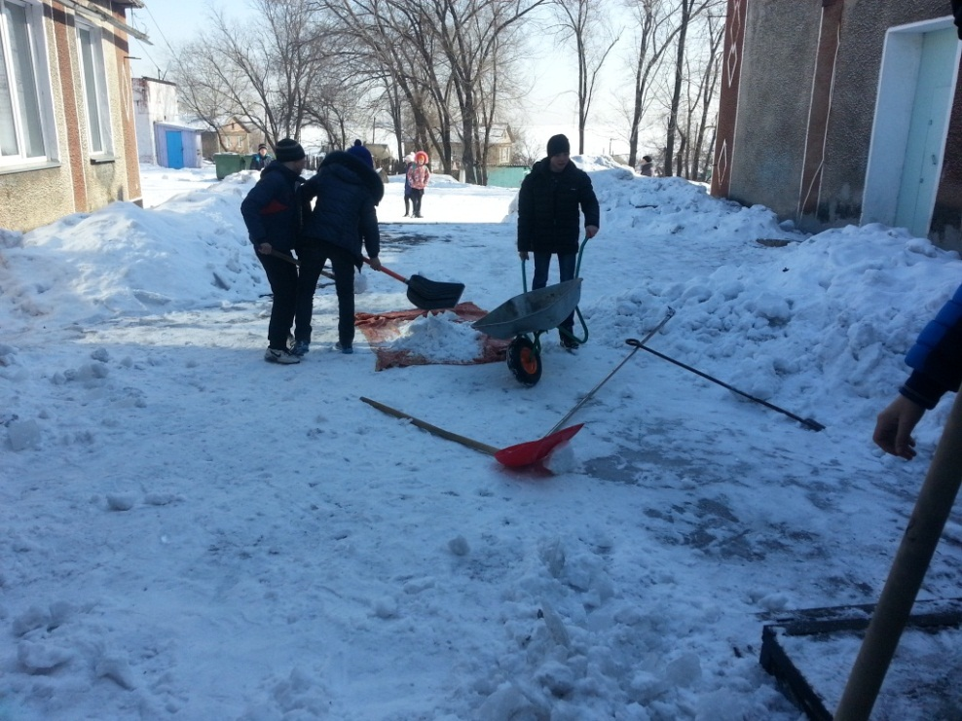
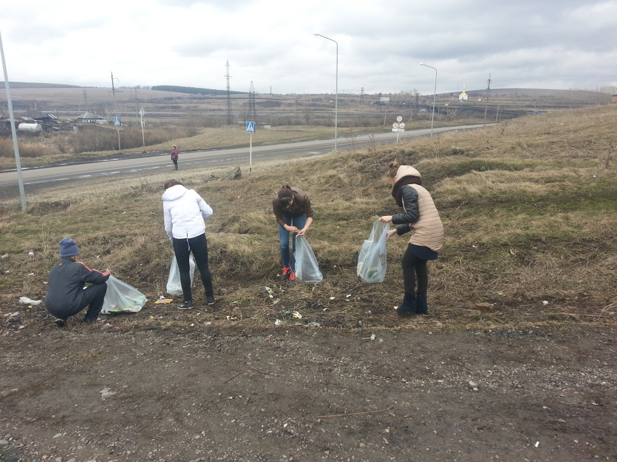
Работа с центром занятости

Slide 29
Отчет в КДН
КДН при АНМР
ЦЗН
Школа
ОП ПДН
Прокуратура

Slide 30
Социализация

Slide 31
Динамика учета ПДН 2013-2017

Slide 32
Контакты:
МБОУ « Красулинская ООШ», Новокузнецкий район, с. Красулино, пер. Школьный 5.
Тел. 8 3843 557 563
E-mail: krasulino.school@mail.ru
Директор:
Фисков Дмитрий Сергеевич
Тел. 8 908 944 0474

